Slide 1

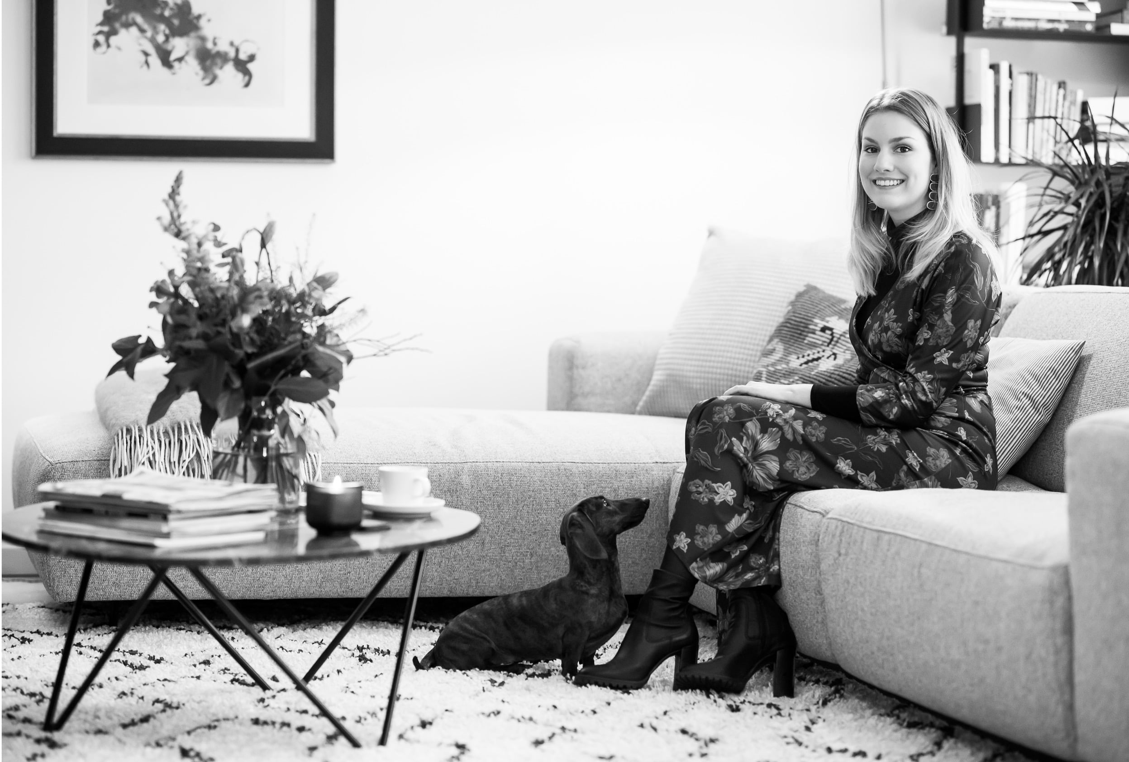


Mijn eigen onderneming?

Slide 2
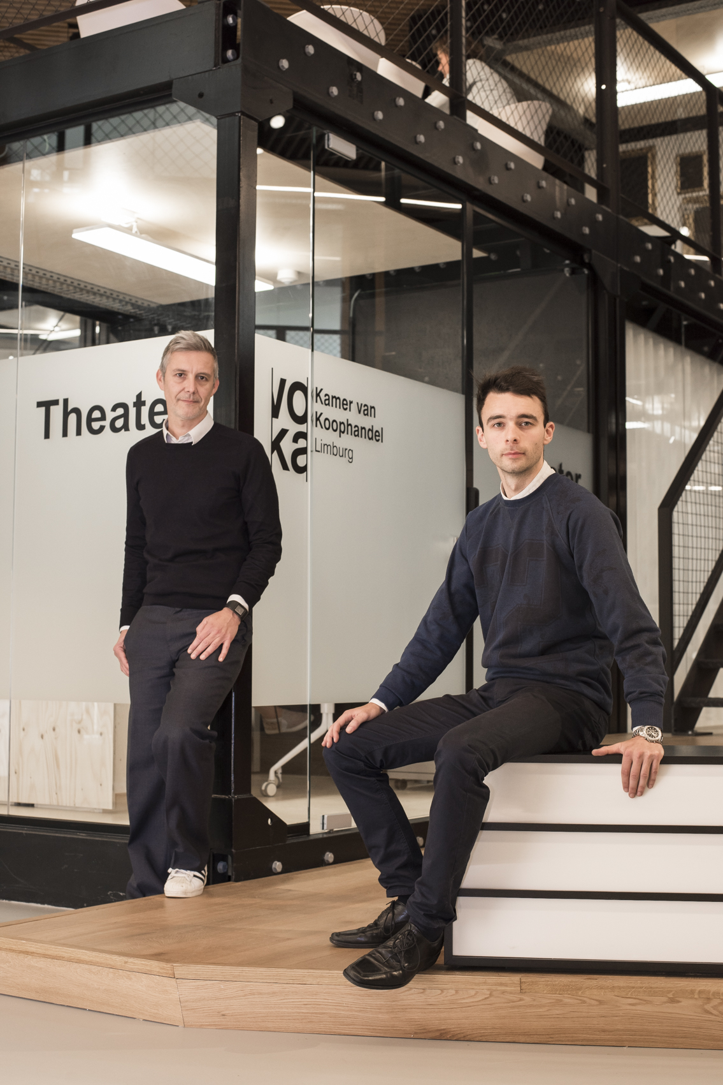
Wie zijn we?
Joeri Stoop
Joeri.Stoop@voka.be
0478 20 70 18
Lucas Bellens (studenten)
lucas.bellens@voka.be
0478 50 86 91

Slide 3
Mijn idee zakelijk uitwerken?
10’

Slide 4
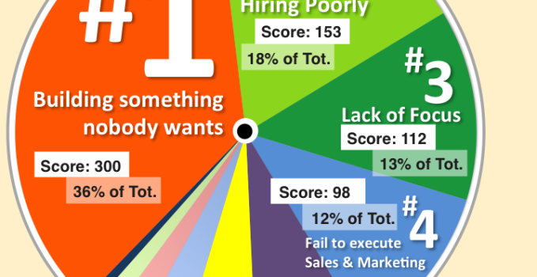
Waarom falen startups?
De onderzoeksfase die we bij Bryo maken ➔ kans op falen verminderen.
Op moment dat je aan het zoeken bent is het mislukken of falen een leermoment.

Slide 5
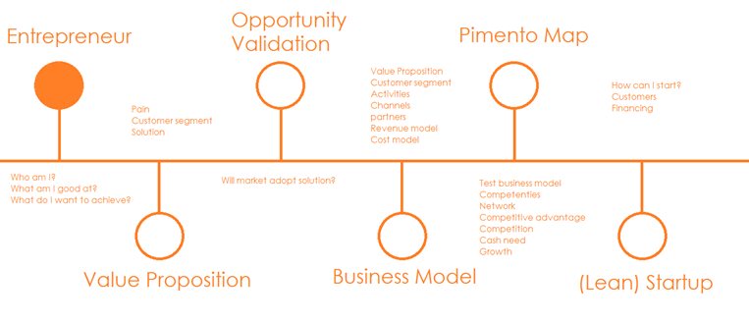
Een idee vinden is een proces
Sessie 1
Sessie 2
Sessie 5
Sessie 6
Sessie 7
Sessie 8
Sessie 10
Sessie 1: wie ben ik?
Sessie 2
Sessie 3
Sessie 4
Sessie 9
Notes:
8:10

Slide 6
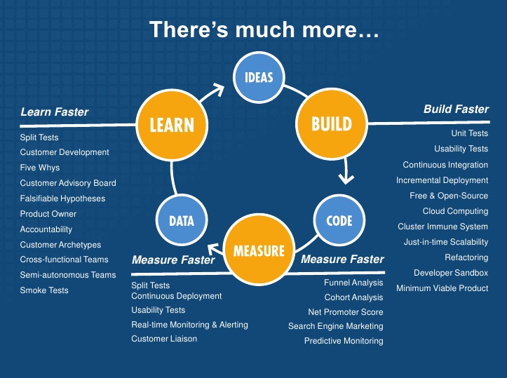
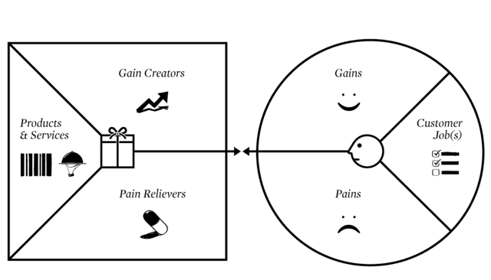

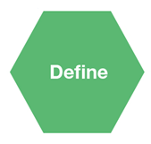




Generiek proces
Fertiele grond / Idee
Selecteren van interessante klantensegmenten
Ontdekken van belangrijke noden bij de klant
Genereren van ideeën / oplossingen voor deze noden
Prototype & Test (klant, aanbod, business model)
Sessie 1
Sessie 3
Sessie 6
Sessie 7
Sessie 8
Sessie 10
Sessie 1
Sessie 2
Sessie 4: BMC
Sessie 5
Sessie 9
Notes:
8:13 – 10:33

Slide 7
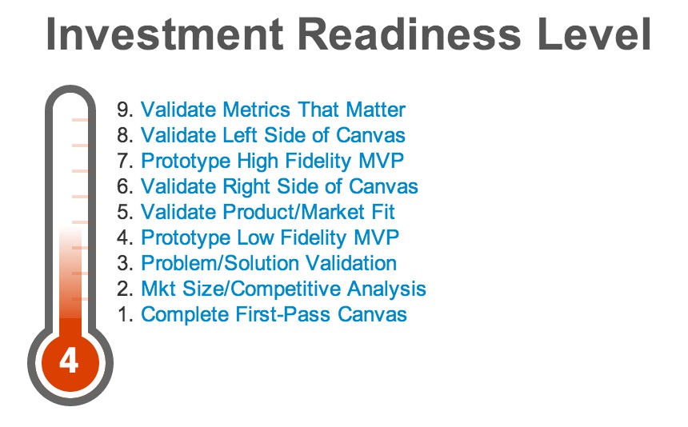
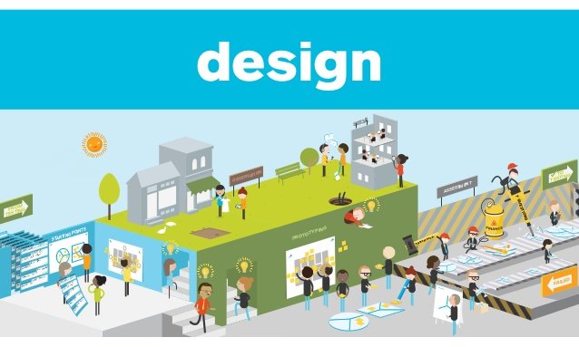
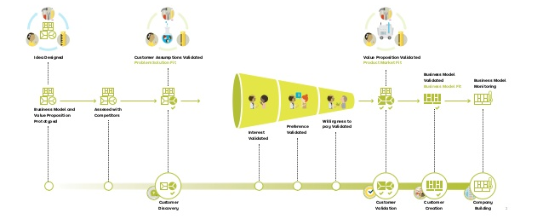

Meet je vooruitgang
xxx
Idea designed
Customer assumptions validated
PROBLEM-SOLUTION FIT
Value Prop. validated
PRODUCT-MARKET FIT
Bus. Model validated
BUS MODEL FIT
Bus. Model
monitoring
Bus. Model and Value Prop prototypes
Assessed with competitirs
Willingness to pay validated
Interest validated
Preference validated
Customer Discovery
Customer Validation
Customer Creation
Company Creation
1
2
3
4
5
6
7
8
9
Benchmark
Ideate
Search
Execute
Sessie 1
Sessie 2
Sessie 3: Value Proposition
Sessie 4
Sessie 5
Sessie 6
Sessie 7
Sessie 8
Sessie 9
Sessie 10

Slide 8
Toolbox

Slide 9
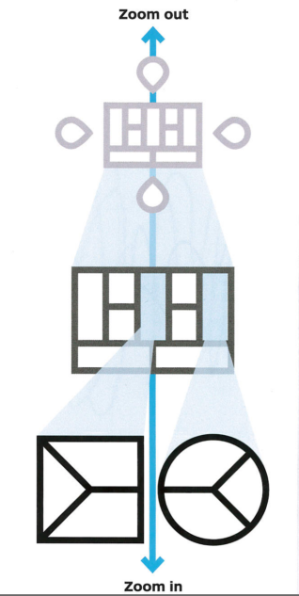
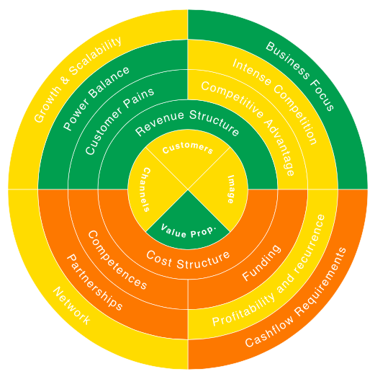

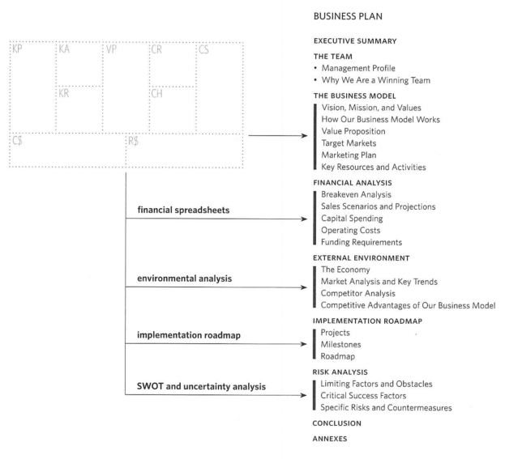

Toolbox: StandUp-traject
Environment map
Helps you understand the
Context in which you create
Business Model Canvas
Tells the story of how you
create, deliver and capture value (for your organization)
Value Proposition Canvas
Helps you create value for your customer
Bus.&Fin. Plan
Pitch
Ondernemer?
Ideation
PIMENTO
Sessie 1
Sessie 2
Sessie 5
Sessie 6
Sessie 7
Sessie 8
Sessie 10
Sessie 1: wie ben ik?
Sessie 2
Sessie 3
Sessie 4
Sessie 9
Notes:
12:45
Context
De Pimentomap integreert de dimensies van de geïntegreerde toolbox van Osterwalder
Best starten met uitgebreide BMC en VP

Slide 10
Value Proposition

Slide 11
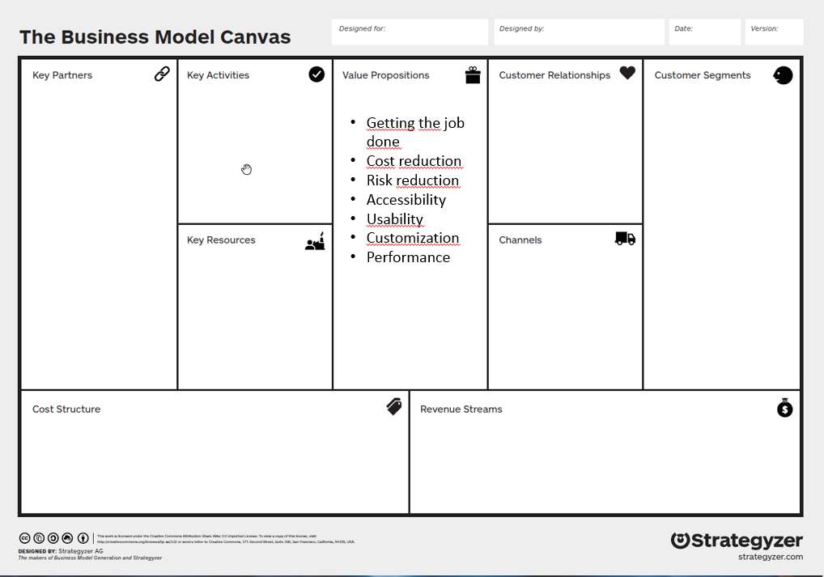
Value Proposition
Wat ga ik aanbieden? Per segment
Welke waarde leveren we aan de klant? Welke producten / diensten?
Waarom is jouw aanbod beter / anders dan soortgelijke producten / diensten (USP of UBR)?
Wat kan het allemaal oplossen (verbeteren, veranderen, versnellen, enz.)?
Wat is de waardepropositie van je directe / indirecte concurrenten?
Sessie 1
Sessie 3
Sessie 6
Sessie 7
Sessie 8
Sessie 10
Sessie 1
Sessie 2
Sessie 4: BMC
Sessie 5
Sessie 9
Notes:
Je kan op verschillende manieren waarde creeren:
newness: een totaal nieuwe nood invullen
Performance: verbeteren van de prestatie van huidige producten of diensten
Customatization: aanscherpen van producten en diensten tot specifieke behoeftes
Getting the job done
Superior design
Branding
Prijs
Kostenreductie
Risico reductie
Toegankelijkheid
Gebruiksvriendelijker (Itunes; searching and downloading music)

Slide 12
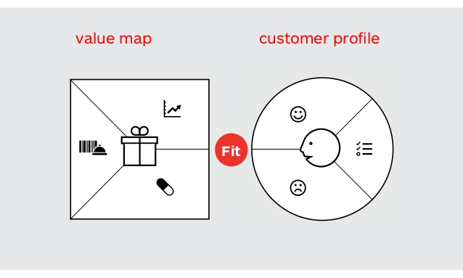
Value Proposition
Je kan op verschillende manieren meerwaarde creëren:
newness: een totaal nieuwe nood invullen
Performance: verbeteren van de prestatie van huidige producten of diensten
Customatization: aanscherpen van producten en diensten tot specifieke behoeftes
Getting the job done
Superior design
Branding
Prijs
Kostenreductie
Risico reductie
Toegankelijkheid
Gebruiksvriendelijker (Itunes; searching and downloading music)
Sessie 1
Sessie 3
Sessie 4: BMC
Sessie 6
Sessie 7
Sessie 8
Sessie 10
Sessie 1
Sessie 2
Sessie 5
Sessie 9

Slide 13
BMC

Slide 14
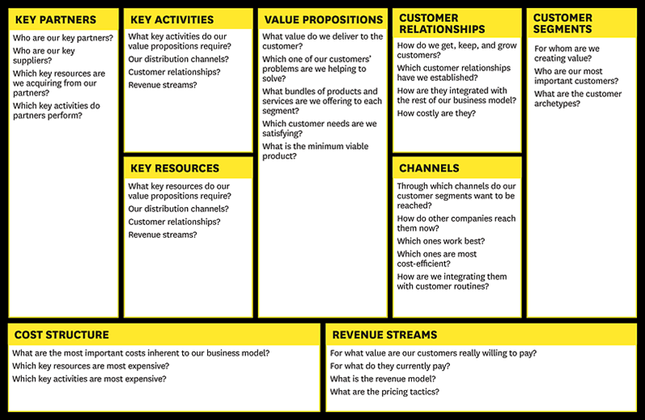
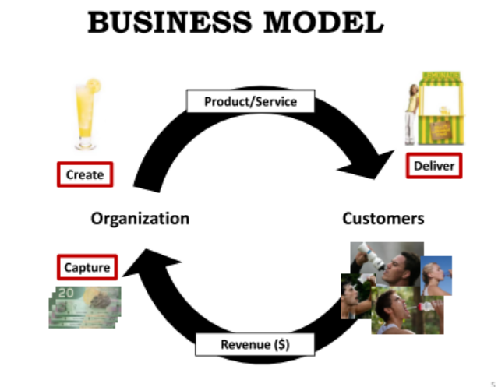
Wat?
Een businessmodel
Beschrijft de wijze waarop een organisatie waarde creëert, levert en capteert
Is een tool om business modellen te creëren en te analyseren (haalbaarheid?)
Sessie 1
Sessie 3
Sessie 4: BMC
Sessie 6
Sessie 7
Sessie 8
Sessie 10
Sessie 1
Sessie 2
Sessie 5
Sessie 9

Slide 15
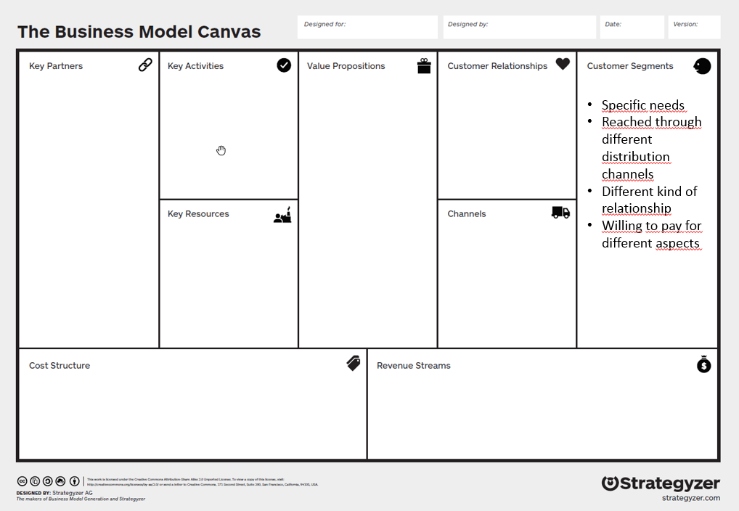
Klantensegmenten
Voor wie gaan wij waarde creëren?
Welke doelgroepen kunnen we onderscheiden?
  Geografisch
  Socio economisch
  Demografisch
Wat zijn de personas van onze klanten?
Belangrijk de verschillende doelgroepen op tijd op te merken:
  Behoefte ander aanbod
  Behoefte aan verschillende kanaal
  Behoefte aan verschillende relatie
  Verschillende betaalbaarheid
Sessie 1
Sessie 3
Sessie 6
Sessie 7
Sessie 8
Sessie 10
Sessie 1
Sessie 2
Sessie 4: BMC
Sessie 5
Sessie 9
Notes:
Het is ook belangrijk te weten wanneer je met verschillende doelgroepen zit:
Wanneer de noden een ander aanbod behoeven
Wanneer ze via verschillende kanalen moet bereiken
Wanneer je een andere benaderingstechniek of relatie mee hebt
Wanneer verschillende betaalbereidheid
Types doelgroepen:
Massamarkt: een grote groep met ongeveer dezelfde noden en behoeftes
Niche markt: specifieke doelgroepen met afgestemde waardeproposities
Gesegmenteerde markt: je benadert een doelgroep, maar er zijn kleine verschillen in noden en problemen
Gediversieerde markt: een organisatie biedt een oplossing aan twee totaal verschillende behoeftes en problemen
Multi-sided markt: twee segmenten met verschillend aanbod, maar wel afhankelijk van elkaar

Slide 16
Klantensegmenten
Types doelgroepen:
Massamarkt: een grote groep met ongeveer dezelfde noden en behoeftes
Niche markt: specifieke doelgroepen met afgestemde waardeproposities
Gesegmenteerde markt: je benadert een doelgroep, maar er zijn kleine verschillen in noden en problemen
Gediversieerde markt: een organisatie biedt een oplossing aan twee totaal verschillende behoeftes en problemen
Multi-sided markt: twee segmenten met verschillend aanbod, maar wel afhankelijk van elkaar
Sessie 1
Sessie 3
Sessie 6
Sessie 7
Sessie 8
Sessie 10
Sessie 1
Sessie 2
Sessie 4: BMC
Sessie 5
Sessie 9

Slide 17
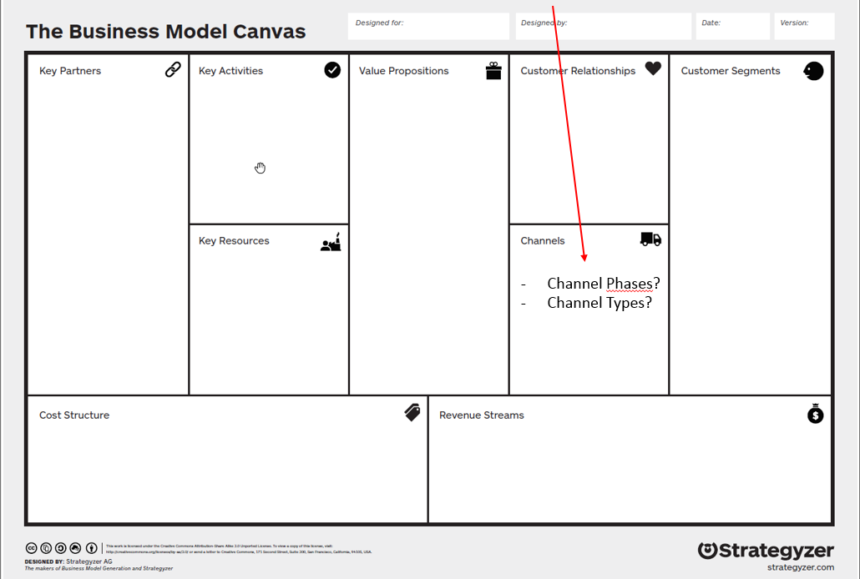
Kanalen: hoe bereik ik de klanten?
Elk contact met de klant is een kanaal:
  Communicatie, distributie en verkoop
  Channel phases (zie figuur)
  Types (zie figuur)
Weet je hoe je klant bereikt wilt worden?
Welke kanalen geven de meeste meerwaarde: snelheid, kosten, efficiëntie / conversie (cost per sale)?
Welke kanalen gebruik je?
Kan je specifiekere / andere kanalen inzetten per segment?
En: hoe zou je je klant anders kunnen bereiken?
Sessie 1
Sessie 3
Sessie 6
Sessie 7
Sessie 8
Sessie 10
Sessie 1
Sessie 2
Sessie 4: BMC
Sessie 5
Sessie 9
Notes:
Kanalen zijn:
Direct of indirect
Owned of via parternship
Owned and direct = in-house sales force, website,…
Indirect and ownede = franchise
Partner = sowieso indirect ➔ lagere marges , maar potentieel breder bereik
Owned = hogere marges, maar hogere kosten
➔ Zoek de juiste balance tussen de verschillende type kanalen

Slide 18
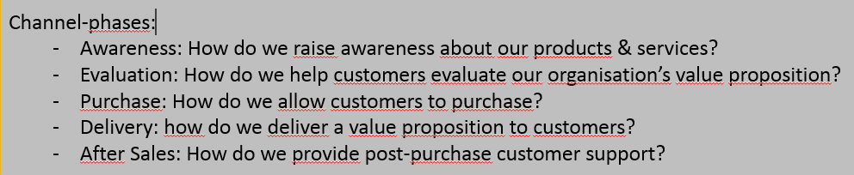
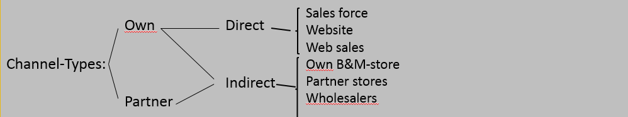
Kanalen
Positionering >> Marketing mix >> Marketing plan
4P
  Product
  Prijszetting
  Plaats / Distributiekanalen
  Promotie: hoe wil je je doelgroep bereiken?
Uitbreiding (doortrekken naar heel de organisatie)
  Personeel, Periferie (omgevingsfactoren locatie vestiging of dienst), Packaging, Partners, Presentatie (imago), Proces (diensten), Physical evidence (testimonials over kwaliteit)
Bewaak de consistentie tussen deze elementen
Sessie 1
Sessie 3
Sessie 6
Sessie 7
Sessie 8
Sessie 10
Sessie 1
Sessie 2
Sessie 4: BMC
Sessie 5
Sessie 9
Notes:
Kanalen zijn:
Direct of indirect
Owned of via parternship
Owned and direct = in-house sales force, website,…
Indirect and ownede = franchise
Partner = sowieso indirect ➔ lagere marges , maar potentieel breder bereik
Owned = hogere marges, maar hogere kosten
➔ Zoek de juiste balance tussen de verschillende type kanalen

Slide 19
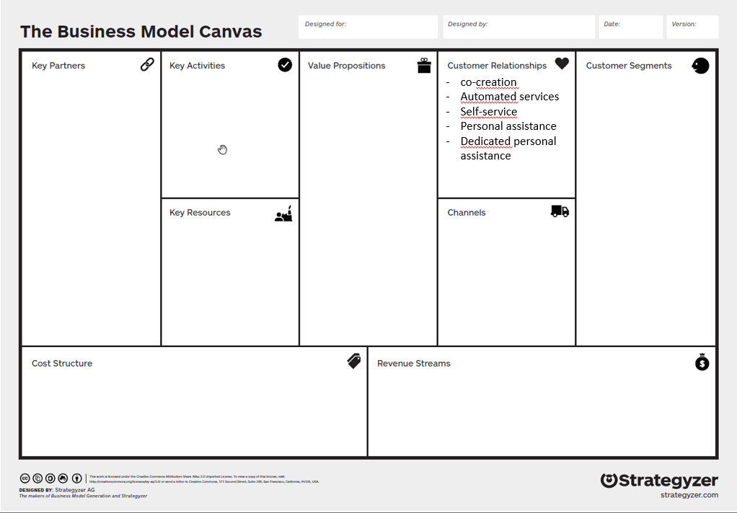
Klantenrelatie
Welke soort relatie verwacht de klant: persoonlijk, eenmalig, geautomatiseerd, self-service, communities, one-shot / retentie? Wat kosten deze?
Hoe zorg jij voor terugkerende klanten?
Kan je meer interacties met je klanten creëren?
Weet je wat je klanten over je bedrijf zeggen? Hoe speel je daarop in?
Zorg je ervoor dat je huidige klanten je ook nieuwe klanten bezorgen (referral)
En: hoe kan je meer contact hebben met je klanten? Hoe integreer je dit in je business model?
Sessie 1
Sessie 3
Sessie 6
Sessie 7
Sessie 8
Sessie 10
Sessie 1
Sessie 2
Sessie 4: BMC
Sessie 5
Sessie 9
Notes:
In kader van klantenwerving, klantenbehoud en plus-verkoop (3 drijfveren) bedenk je een strategie uit voor de uitvoering van het CRM.
Terugkerende klanten? ➔ Korting geven of…?
Meer interacties? ➔ Opvolgsysteem opbouwen op de website…?
Wat zeggen klanten over je bedrijf? ➔ Enquetes doorsturen of…?
Nieuwe klanten bezorgen..? ➔ Bonussen geven bij uitnodigen van vrienden…? Circus.be
Hoe meer contact hebben met je klanten? ➔ actief opvolgen of..? Opbellen?
Categoriën van klantenrelaties, vaak ook per segment:
Personal assintance: via calldesk of geautomatiseerde email
Dedicated personal assistance: een accountmanager die zich specifiek toe kan leggen op een klant of beperkt aantal klanten?
Self-service: volledig geautomatiseerd antwoorden checklist
Community platform
Co-creation: Amazon, feedback on books, decathlon; invent a sportproduct

Slide 20
Klantenrelatie
Categoriën van klantenrelaties, vaak ook per segment:
Personal assintance: via calldesk of geautomatiseerde email
Dedicated personal assistance: een accountmanager die zich specifiek toe kan leggen op een klant of beperkt aantal klanten?
Self-service: volledig geautomatiseerd antwoorden checklist
Community platform
Co-creation: Amazon, feedback on books, decathlon; invent a sportproduct
Sessie 1
Sessie 3
Sessie 6
Sessie 7
Sessie 8
Sessie 10
Sessie 1
Sessie 2
Sessie 4: BMC
Sessie 5
Sessie 9

Slide 21
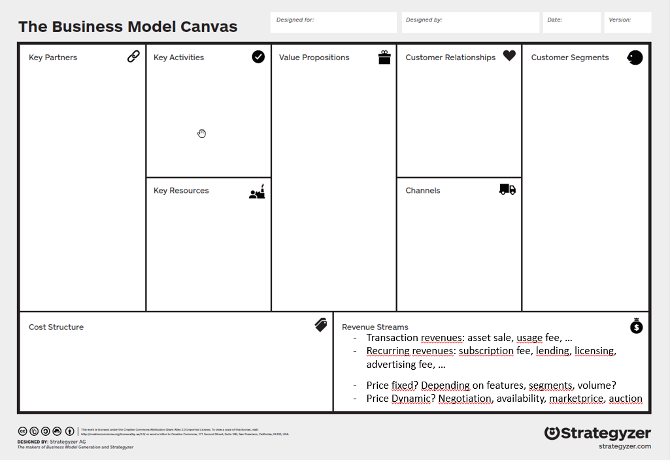
Inkomstenstromen
Wat is je verdienmodel:
  Verkoop, gebruiksfee, licentie, abonnement, advertenties, verhuur / leasing
  One shot of terugkerend
  Prijszetting (vast, dynamisch?)
Wie betaalt waarvoor? Welke klanten zorgen voor de meeste inkomsten?
Kun je inkomsten recurrent maken?
Wat is de contributie van elke inkomstenstroom in de totale omzet?
En: waarvoor betalen je klanten NIET? Waar kun je geld verdienen dat anderen laten liggen?
Sessie 1
Sessie 3
Sessie 6
Sessie 7
Sessie 8
Sessie 10
Sessie 1
Sessie 2
Sessie 4: BMC
Sessie 5
Sessie 9
Notes:
Vermeld ook zeker de zaken die je gratis aanbiedt. Want het kan wel eens zijn dat die zaken kunnen veranderen.
Als je verschillende prijzen per segment hanteert vis het handig deze kleuren ook in de verschillende post-its te blijven toepassen.
Geef je korting bij grote aankoop?
Adverteren?
Ga je vast prijzen of dynamisch prijzen?
List price - Negotation
Product dependant (hoeveelheid of kwaliteit) - Yield management: prijs hangt af van inventaris en tijdstip van aankoop
Customer Segment dependant - Real-time-market: price is based on supply and demand
Volume dependant - auctions: biedingen

Slide 22
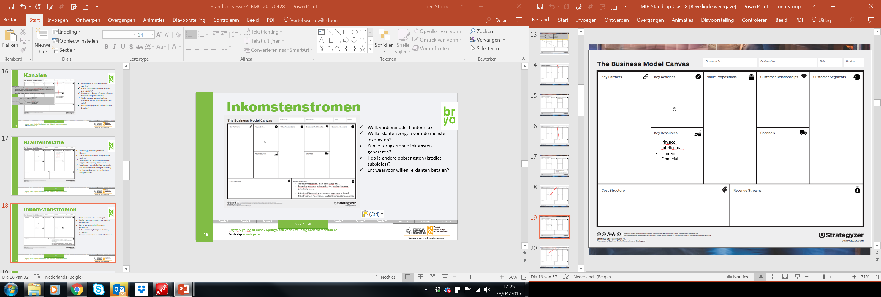
Sleutelmiddelen
Set middelen die je nodig hebt om de sleutelactiviteiten te kunnen uitvoeren
  IP: merknaam, patenten
  Talent: competenties, freelancers
  Infrastructuur: machinepark, hardware, materiaal, locatie
  Software
  Human: Personeel
  Financiële middelen
  …
Wat heb je in huis en waarvoor ben je afhankelijk van anderen? Welke zijn uniek tov concurrentie
Zijn er middelen waar je op zou kunnen besparen (bootstrapping)?
En: hoe benut je beter je middelen?
Sessie 1
Sessie 3
Sessie 6
Sessie 7
Sessie 8
Sessie 10
Sessie 1
Sessie 2
Sessie 4: BMC
Sessie 5
Sessie 9
Notes:
Sleutelmiddelen zullen verschillend zijn afhankelijk van het type business model:
Physical: gebouwen, voertuigen, machines,… = kapitaal intensief
Financial: cash, krediet verstrekking, funds
Intellectual: patenten, talent, kennis
Human: personeel
Die zullen ofwel van jou uitkomen of wel van partners.

Slide 23
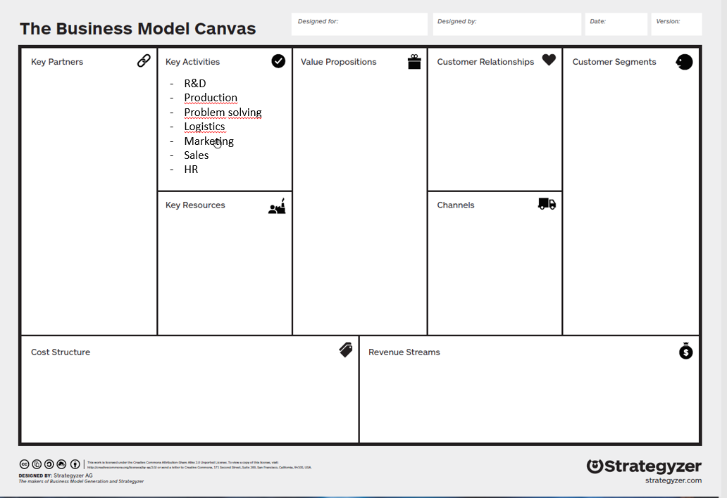
Sleutelactiviteiten
Activiteiten die een onderneming zelf doet
Welke processen / activiteiten voer je uit om je Value Proposition en BMC te realiseren (kernprocessen)?
Heb je alle processen in kaart gebracht, alsook hun interacties (value chain en processflows)
Heb je objectieven, regels en metrieken bepaald voor deze processen (Business Model monitoring)?
Waar gaat de meeste tijd naartoe?
Welke activiteiten zou je kunnen uitbesteden (en zijn deze kritisch)?
Welke activiteiten zijn uniek t.o.v. je concurrenten?
En: hoe meer halen uit je activiteiten?
Sessie 1
Sessie 3
Sessie 6
Sessie 7
Sessie 8
Sessie 10
Sessie 1
Sessie 2
Sessie 4: BMC
Sessie 5
Sessie 9
Notes:
Activiteiten die een onderneming moet doen om een business te doen draaien.
Sleutelactiviteiten per categorie:
Productie:
Problem solving: solutions to individual customer problems/knowledge management
Bij platforms: software ontwikkeling, netwerken en matchmaking

Slide 24

Sleutelpartners
Welke kritische activiteiten kunnen ge-outsourct worden?
Met wie werk je samen en waarom (nota: het betreft partners die je nodig hebt om je Value Proposition waar te maken: leveranciers, ontwerpers, verdelers, investeerders, partners, concurrenten?
Ondernemingen sluiten vaak allianties om :
de productie te doen stijgen
de risico’s of onzekerheid te doen verlagen
om bepaalde zaken te behalen of activiteiten uit te voeren
Sessie 1
Sessie 3
Sessie 6
Sessie 7
Sessie 8
Sessie 10
Sessie 1
Sessie 2
Sessie 4: BMC
Sessie 5
Sessie 9
Notes:
Ondernemingen sluiten vaak allianties om hun business model te optimaliseren, risicos te verlagen en middelen te bemachtigen:
Je zoekt mensen die je helpen om de productie te doen stijgen
De risico’s of onzekerheid te doen verlagen
Om bepaalde middelen te behalen of activiteiten uit te voeren

Slide 25
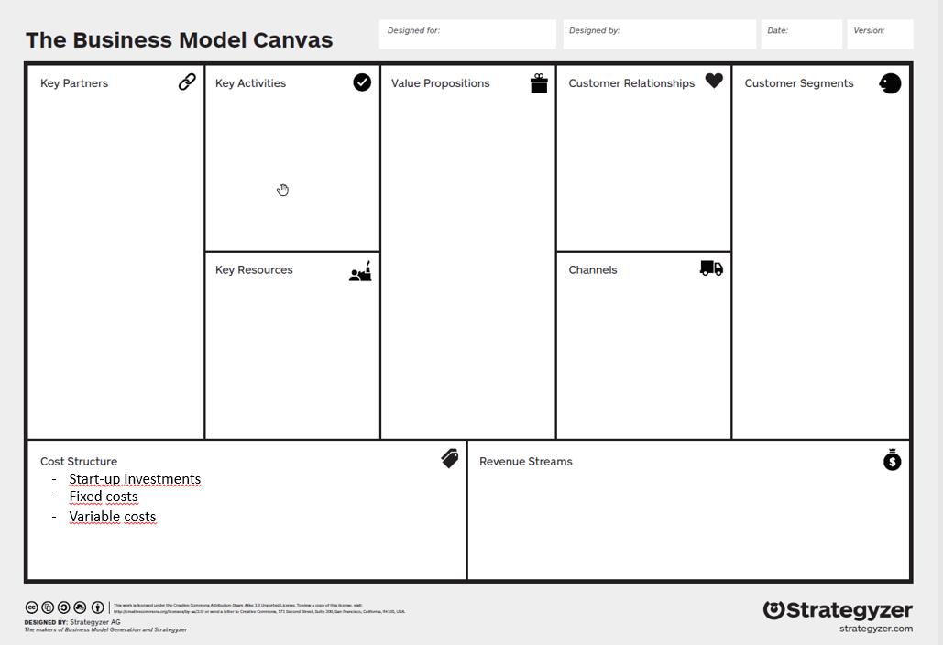
Kostenstructuur
Heb je een duidelijk zicht op je kostenstructuur? Welke zijn vast, variabel?
Welke sleutelmiddelen en –activiteiten zijn de duurste?
Analyseer je je kosten (ex: cost of sales per klant, contributie per klant, enz.)? Heb je zicht op de drivers van de kostenposten en hoe deze te drukken?
Heb je andere uitgaven (investeringen)?
En: welke kosten kun je drukken en hoe?
Sessie 1
Sessie 3
Sessie 6
Sessie 7
Sessie 8
Sessie 10
Sessie 1
Sessie 2
Sessie 4: BMC
Sessie 5
Sessie 9
Notes:
Alle kosten om de business werkende te houden:
Twee grote modellen
Cost driven: minimaliseren van kosten waar ook mogelijk; low price VP, automatisering, outsorcing,….
Value driven: minder gierig, kijken vooral op waardecreatie, hoge personal service

Slide 26
Beoordeel je BMC

Slide 27
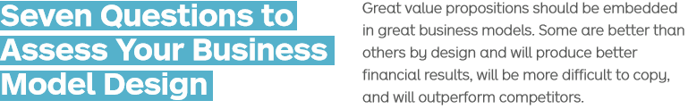
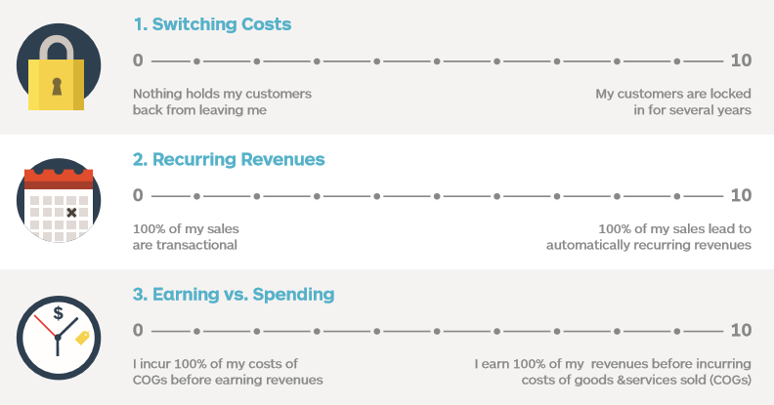
Hoe je BMC beoordelen?
Sessie 1
Sessie 2
Sessie 3
Sessie 4
Sessie 5
Sessie 6
Sessie 7
Sessie 8
Sessie 9
Sessie 10
Notes:
7 vragen die jouw business model op de weegschaal leggen:
1, hoe makkelijk is het voor de klant om van bedrijf te switchen?
2, zal elke verkoop een nieuwe inspanning vereisen of is er een mogelijkheid tot terugkomende inkomsten? Hoe makkelijker je terugkomende inkomsten genereert, des te beter. Als je altijd veel inspanningen moet leveren om nieuwe sales te halen, hoe zwakker het BM
3, maak je opbrengsten voraleer je veel kosten gaat oplopen?

Slide 28
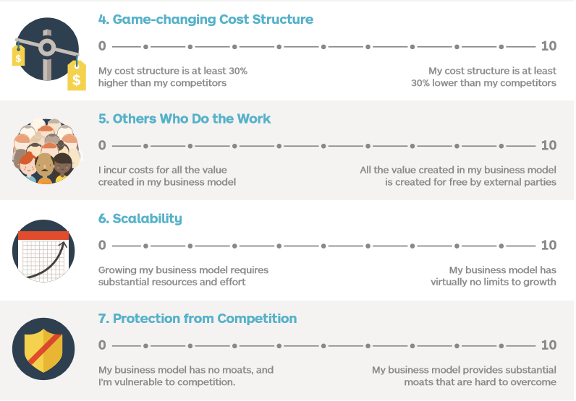
Hoe je BMC beoordelen?
Volgende keer
Sessie 1
Sessie 2
Sessie 3
Sessie 4
Sessie 5
Sessie 6
Sessie 7
Sessie 8
Sessie 9
Sessie 10
Notes:
4, Is jouw kostenstructuur beter dan jouw concurrentie?
5, Hoeveel waarde in jouw business model is gratis gecreert door derden of klanten? Het kan zijn dat het opbouwen van een platform om opleidingen aan te bieden, vergelijk Bram, net niet genoeg aantrek maakt om het schaalbaar maken. Je kan beter een curerende rol erin spelen en derden partijen volop de discussie laten voeren en zelf materies erop plaatsen om elkaar te kunnen helpen. Er is geen BM waar alle waarde gecreerd wordt door klanten of derden partijen volledig gratis, zonder dat je zelf inspanningen moet leveren.
6, hoe snel kan je scalen zonder obstakels zoals infrastructuur of customer support tegen te komen. Zijn er virtueel gezien geen limieten? Of ben je zeer afhankelijk van resources en inspanningen? Een tandarts kan perfect zijn pensioen voorspellen, das niet schaalbaar, schaalbaar, is dat je jouw model kan laten groeien in een markt zonder echt veel inspanningen te leveren. Je kan jezelf niet clonen.
7, Hoe kwetsbaar is jouw BM tav de competitie of concurrentie. IP, talent dat je hebt gerecruteerd, exclusieve contracten. Hoe kan je tegen de competitie beschermen?

Slide 29
Haalbaarheid en business plan
5’

Slide 30
Test de haalbaarheid
Maak een quick & dirty cashplan of resultatenrekening en conclusie haalbaarheid (pivoteren?)
Flanders DC
  Prijscalculator: http://www.flandersdc.be/nl/gids/tools/prijs-in-zicht
  VLAIO
  Startkompas met kasplan (+ manual) en ondernemingsplan met leidraad: http://www.vlaio.be/artikel/startkompas-en-ondernemingsplan
ING bedrijfsidee calculator: https://promo.ing.be/businessideacalculator/?LANG=NL
PMV Tools (Startlening Plus/Nuttige documenten voor je aanvraag): resultatenrekening en thesaurieplan (http://www.pmvz.eu/startlening)
Daarnaast ook testen: relevantie en bereidheid tot betalen. technische haalbaarheid
commerciële haalbaarheid, organisatorische haalbaarheid
Sessie 1
Sessie 3
Sessie 6
Sessie 7
Sessie 8
Sessie 10
Sessie 1
Sessie 2
Sessie 4: BMC
Sessie 5
Sessie 9

Slide 31
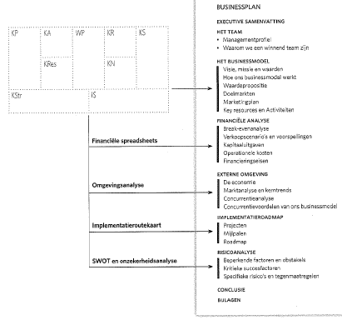
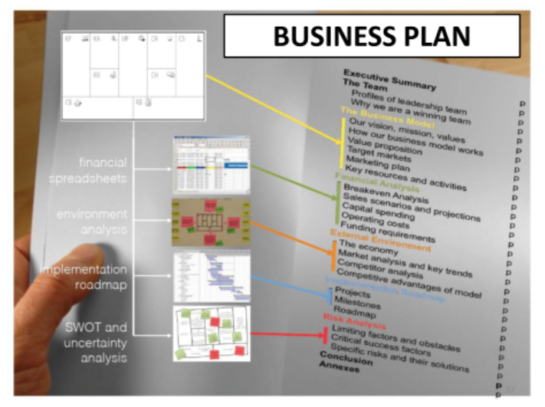
Link BMC met business plan
Sessie 1
Sessie 3
Sessie 6
Sessie 7
Sessie 8
Sessie 10
Sessie 1
Sessie 2
Sessie 4: BMC
Sessie 5
Sessie 9

Slide 32
Business Plan
Templates
BIZIDEE: http://www.bizidee.be/hulp-en-leidraden/
BNPFF: https://www.bnpparibasfortis.be/nl/Dagelijks-bankieren/Ontdek/Aanpak/Startersaanbod/Business-plan?axes4=prof
Sessie 1
Sessie 3
Sessie 6
Sessie 7
Sessie 8
Sessie 10
Sessie 1
Sessie 2
Sessie 4: BMC
Sessie 5
Sessie 9

Slide 33
Onthoud
5’

Slide 34
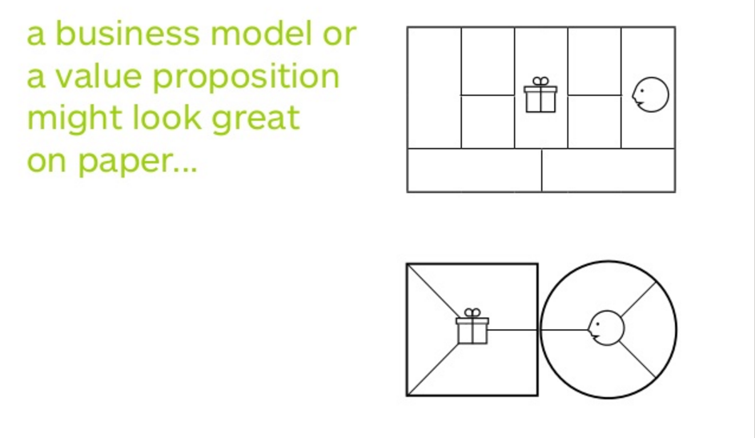
Onthoud
Sessie 1
Sessie 3
Sessie 6
Sessie 7
Sessie 8
Sessie 10
Sessie 1
Sessie 2
Sessie 4: BMC
Sessie 5
Sessie 9

Slide 35
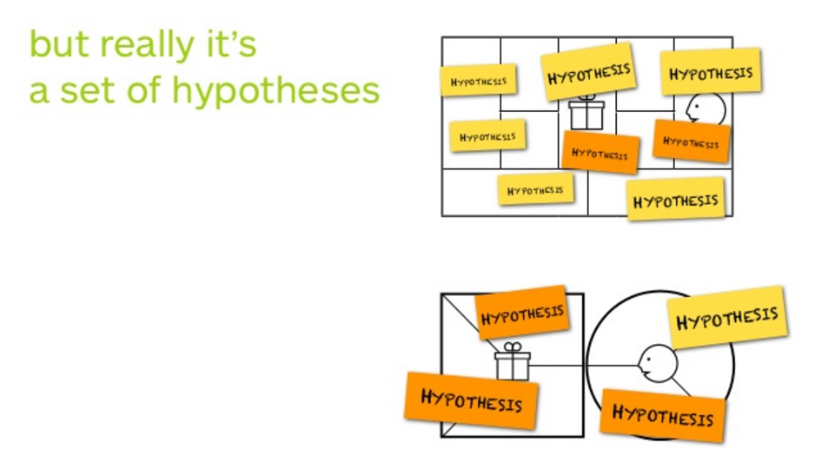
Onthoud
Sessie 1
Sessie 3
Sessie 6
Sessie 7
Sessie 8
Sessie 10
Sessie 1
Sessie 2
Sessie 4: BMC
Sessie 5
Sessie 9

Slide 36
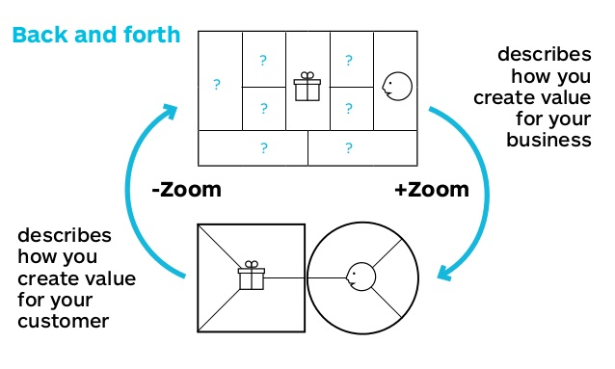
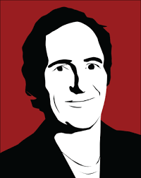
Het juiste business model?
There’s not a single business model… There are really a lot of opportunities and a lot of options and we just have to discover all of them.”
(Tim O’Reilly, CEO, O’Reilly)
Sessie 1
Sessie 3
Sessie 6
Sessie 7
Sessie 8
Sessie 10
Sessie 1
Sessie 2
Sessie 4: BMC
Sessie 5
Sessie 9

Slide 37

Sessie 2: Value Proposition via Design Thinking en Lean Startup
Sessie 1
Sessie 3
Sessie 4
Sessie 5
Sessie 6
Sessie 7
Sessie 8
Sessie 9
Sessie 10
Notes:
Ik geloof in de kracht van herhaling
3 tests die iteratief moeten nagegaan worden, je kan perfect terug naar test 1 gaan

Slide 38
Meet je vooruitgang
xxx
Idea designed
Customer assumptions validated
PROBLEM-SOLUTION FIT
Value Prop. validated
PRODUCT-MARKET FIT
Bus. Model validated
BUS MODEL FIT
Bus. Model
monitoring
Bus. Model and Value Prop prototypes
Assessed with competitirs
Willingness to pay validated
Interest validated
Preference validated
Customer Discovery
Customer Validation
Customer Creation
Company Creation
1
2
3
4
5
6
7
8
9
Benchmark
Ideate
Search
Execute
Sessie 1
Sessie 2
Sessie 3: Value Proposition
Sessie 4
Sessie 5
Sessie 6
Sessie 7
Sessie 8
Sessie 9
Sessie 10

Slide 39
Hoe ondersteunen we (pre-)starters?
5’

Slide 40
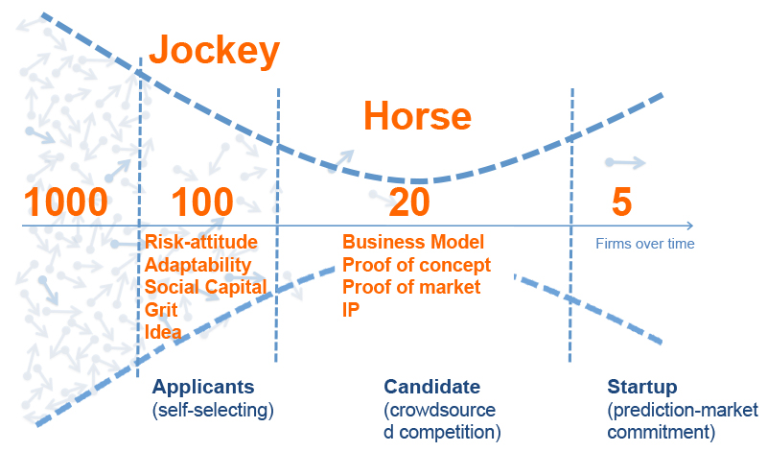
Starterswerking bij Voka?
Bryo / CreativeXchange zet in op
Het idee (horse)
De ondernemer zelf (jockey)
Via specifieke trajecten op maat
Alle sectoren
  Bryo StandUp (= van idee tot opstart)
  Bryo StartUp (= starters)
  Bryo ScaleUp (= groeistarters)
Culturele & creatieve sectoren
  CreativeXchange bootcamp (2 trajecten 6 sessies)
  Eventuele opstap naar Bryo
Via 1 op 1 coaching, community en netwerk
Notes:
CX als een spot bootcamp crash course om je verhaal vorm te geven
Aanloop naar Bryo StartUp om als volwaardig Voka lid deel te nemen met onbeperkte coaching netwerk / community, opleiding en speeddates
Bryo is voor alle sectoren en op die manier cross-over naar meer business mindset
Grafiek
1000 mensen lopen wel met een idee rond waarin ze wel graten zien.
100 van die 1000 die er ook vol voor willen gaan.
20 van de 100 blijken uiteindelijk slechts levensvatbaar en met een goed business model
5 startups van de 20 zullen, eens op de markt, op termijn blijven bestaan
Conclusie
- Je hebt dus 200 mensen met ideeën nodig voor uiteindelijk één groeibedrijf.
- De boodschap : om in Limburg meer kwalitatieve starters aan de aftrap te krijgen, moet niet gesleuteld aan de 100 of de 20 statistieken. Hier scoren we zelfs beter dan het buitenland. Hulp en kwalitatieve begeleiding is er genoeg. Ook al is het een versplinterd landschap.
Het probleem ligt wél bij de 1000 en bij de 5.
Bij de 1000 :
Omdat nog té weinig jonge mensen het ondernemen zien als een volwaardig alternatief voor een loopbaan in dienst van een werkgever. En liever voor zekerheid kiezen. Risico aversie is hier de diagnose. Of dat typisch Limburgs of Vlaams is, kan stof zijn voor discussie.Maar het is een cultuurprobleem en dus niet zo snel op te lossen. Bovendien kan Limburg nog té weinig rolmodellen naar voor schuiven die het wél goed doen, en als voorbeeld én inspirator kunnen fungeren voor anderen.
Bij de 5 :
Omdat vaak in Vlaanderen het grote geld ontbreekt om start én groei te financieren. Laat ons zeggen dat je als starter relatief makkelijk 50.000 € kan vinden. Maar voor wie 1.000.000 € nodig heeft om voldoende gefund de markt te gaan veroveren, gaan veel deuren toe.
Kortom, er is nog werk aan de winkel, en eentje van lange adem.

Slide 41
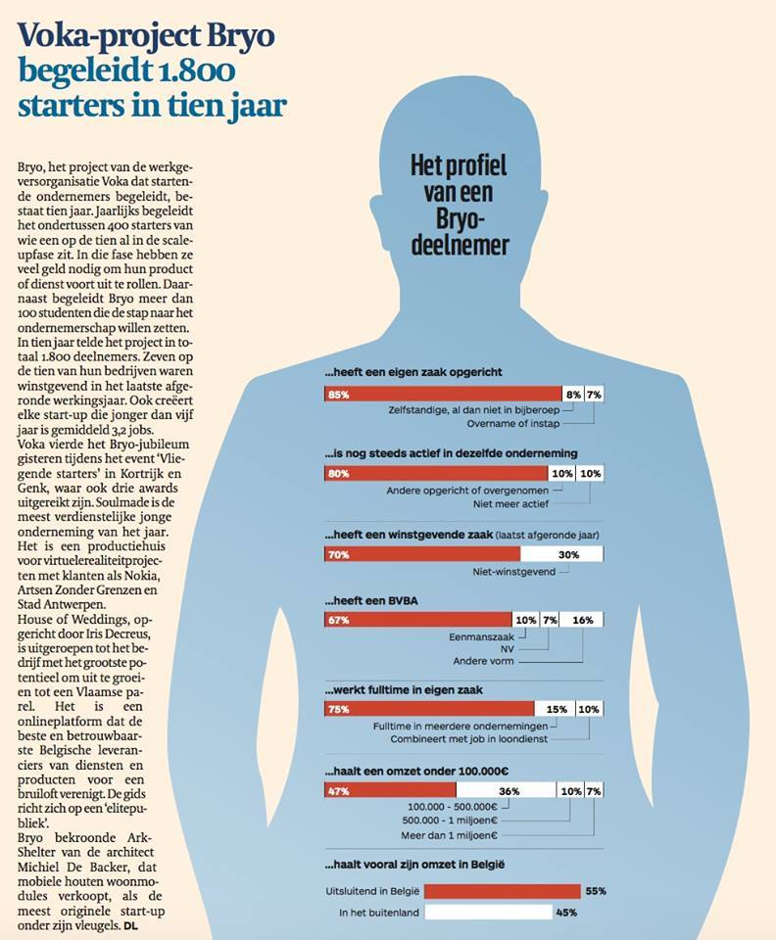
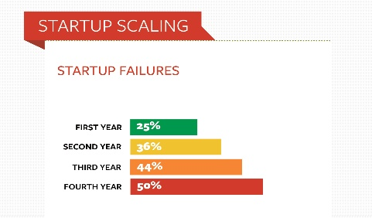
Bryo – Facts & Figures
Geboren in West-Vlaanderen → 2011 Limburg
1800 Bryo Ondernemers
80% doorstaat zijn eerste levensjaren
70% is winstgevend
Startups zonder begeleiding
  62%
  51%
Bron: De Tijd (6/2017)

Slide 42

Voor wie is Bryo?
BRight
Personen met ondernemersdrive, die geloven in de kracht van de kruisbestuiving tussen gelijkgestemde profielen met verschillende achtergronden
YOung
  Leeftijd is indicatief, primair is dat je “young at heart” bent
Open minded
  Bereidheid om vernieuwend na te denken over het business model
  Dus: niet noodzakelijk de bakker om de hoek maar eerder de ondernemer die wil nadenken over het concept van Le Pain Quotidien.
Gedreven (pre)starters in alle sectoren
  Gelooft in zijn vernieuwende ideeën en laat zich niet snel uit zijn lood slaan; wil er alles aan doen om binnen de 2 jaar of sneller een eigen zaak op te starten; weet van aanpakken en is een volhouder.

Slide 43

4 Pijlers
Opleiding
Begeleiding
Netwerk
Community

Slide 44
Trajecten in functie van je ondernemingsfase
Aanbod | StandUp | StartUp jaar 1 | StartUp jaar 2 | ScaleUp
Coaching (Pimento – coaching – Pimento) | 1 | 3 | 2 | 3
Groepssessies | 8 | 5 + StandUp | 5+StandUp | 6 + StandUp / StartUp
Business dates (workshops + 25 experts) | 1 | 3 | 3 | 3
Kick-off w/e (2 sessies + teambuilding) | 0 | 2 | 0 | 0
Kick-off dag (2 sessies) | 2 | 0 | 0 | 1
Expertenraad | 0 | 0 | 0 | 1
Duurtijd | 3 maanden | 1 jaar | 1 jaar | 1 jaar
Groepsgrootte | Min 8 – Max 16 | Min 16 – Max 30 | Min 16 – Max 30 | 6-10
29/11/17
1/12/17
Student: 7/3/18
17/3/18
17/5/18
18&19/5/18

Slide 45





Contact
Bellens Lucas
Stafmedewerker Starterswerking
Voka - Kamer van Koophandel Limburg
'Huis van de Limburgse Ondernemer'
Gouverneur Roppesingel 51 BE-3500 Hasselt
BTW BE 0407.589.842 email: lucas.bellens@voka.be tel. +32 11 56 02 57 gsm : 0478/50 86 91

